Slide 1

Visualização em Linked Open Data
Roberto Stelling
Novembro, 2017

Slide 2
Agenda
Linked Open Data
O que visualizar em LOD?
A nuvem LOD
Questões de visualização da nuvem LOD
Técnicas de visualização de grafos
Explorando os dados da Nuvem LOD
Conclusões

Slide 3
Linked Open Data
As 5 estrelas de Linked Open Data
★ Na web, com Licença Aberta
★★ Dados estruturados
★★★ Em formato não proprietário
★★★★ Em RDF, para ser referenciado
★★★★★ Conectado a outros dados abertos

Slide 4
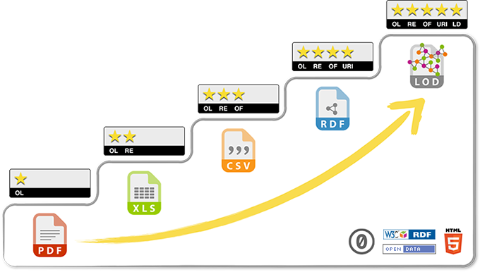
Linked Open Data
Fonte: http://5stardata.info/en/

Slide 5
Vantagens
Dados abertos, acesso universal
Dados em padrões abertos
Dados localizáveis, buscáveis
Dados interconectados
Dados com contexto e semântica
★★★★★ Maior valor para os dados

Slide 6
Dificuldades
Referências inválidas (equivalente ao erro 404 em páginas web)
  Como corrigir ?
Quem garante a proveniência dos dados que os seus dados referenciam?
  Como referenciar dados de terceiros?
Como “limpar” seus dados?
  Como “limpar” dados de terceiros?
Caducidade

Slide 7
LOD – Em termos práticos
Datasets, triple stores, quad stores
Referências a outros datasets
Arquivos texto
SPARQL endpoints
Padrões: XML, RDF, Turtle, RDFS, OWL etc

Slide 8
O que visualizar ?
LOD ↔ LOD
Como os datasets se relacionam?
  Quantos links de entrada?
  Quantos links de saída?
Quais os seus domínios?
Que tipo de conteúdo?
Quais os seus tamanhos?
Qual o seu índice de referências inválidas?
Quando foi atualizado pela última vez?

Slide 9
O que visualizar ?
LOD ←
Como o dataset está organizado?
Como seus objetos se relacionam?
Qual a natureza dos predicados?
É uma taxonomia?
É um vocabulário?
É uma ontologia?
É uma base de dados?
É uma aplicação?

Slide 10
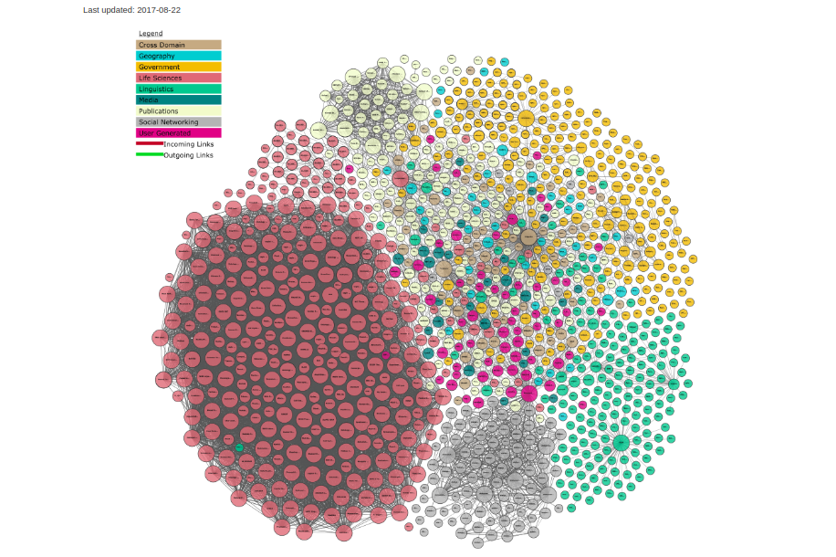
Caso – A nuvem LOD

Slide 11
A nuvem LOD
Qual o objetivo da visualização da nuvem LOD?
Identificar os datasets
Quantificar os datasets
Identificar conexões entre datasets
A partir das últimas versões
Identificar os domínios dos datasets
Difícil identificar os datasets

Slide 12
Visualização de LOD
Que outras variáveis podem ser interessantes?
Taxa de erros
Última atualização
Taxa de atualização
?

Slide 13
Visualização de LOD
É possível mostrar todas as variáveis em um só gráfico?
Seria interessante ter mais de uma visão da nuvem LOD?
  Parte → todo
  Subconjuntos
  Hierarquia
  Transformações (mapping)

Slide 14
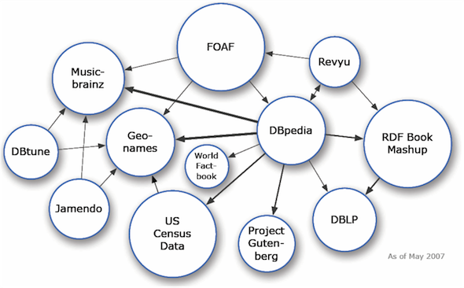
A nuvem LOD - 2007

Slide 15
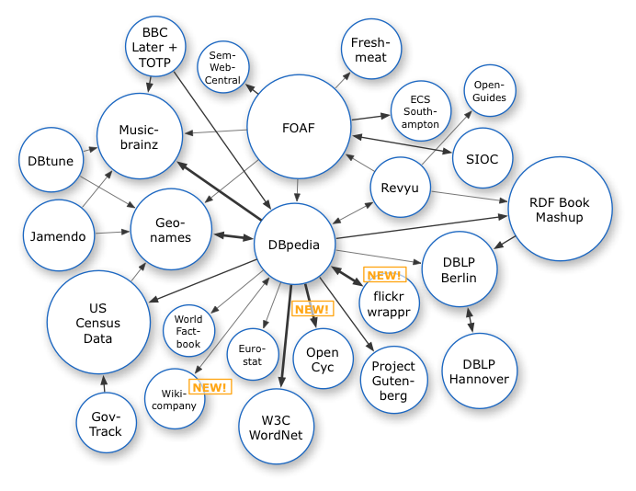
A nuvem LOD - 2007
As of October 2007

Slide 16
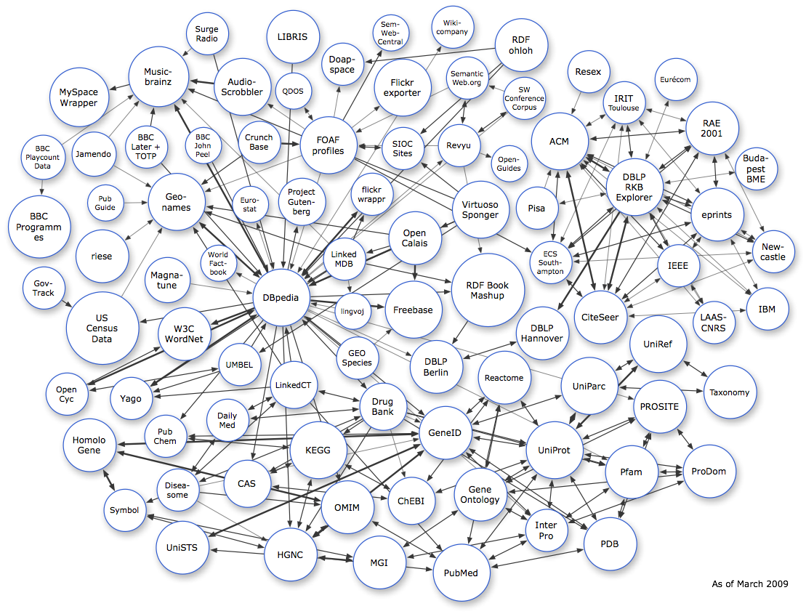
A nuvem LOD - 2009

Slide 17
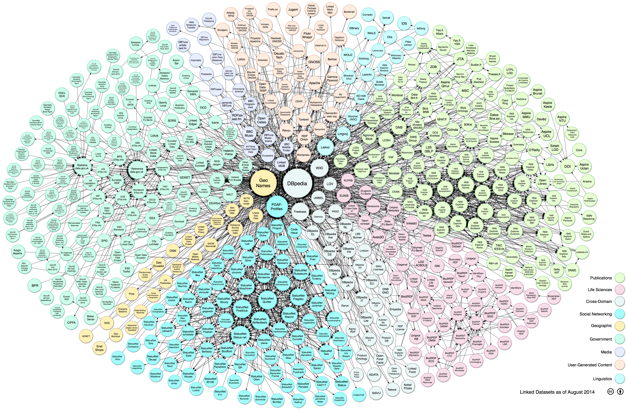
A nuvem LOD - 2014

Slide 18
A nuvem LOD - 2017

Slide 19
Experimento: LOD Charts
Objetivo
Exibir milhares de Datasets
Identificar as conexões entre Datasets
  Identificar a quantidade de referências
Identificar tamanho dos Datasets
Identificar categorias

Slide 20
Representações de Grafos
G
H
F
A
B
E
D
C

Slide 21
Representações de Grafos
 | A | B | C | D | E | F | G | H
A | 0 | 5 | 4 | 3 | 8 | 20 | 27 | 1
B | 5 | 0 | 0 | 0 | 0 | 32 | 0 | 10
C | 4 | 0 | 0 | 0 | 0 | 0 | 10 | 17
D | 3 | 0 | 0 | 0 | 0 | 0 | 42 | 0
E | 8 | 0 | 0 | 0 | 0 | 20 | 0 | 0
F | 20 | 32 | 0 | 0 | 20 | 0 | 0 | 0
G | 27 | 0 | 10 | 42 | 0 | 0 | 0 | 0
H | 1 | 10 | 17 | 0 | 0 | 0 | 0 | 0

Slide 22
Representações de Grafos
 | A | B | C | D | E | F | G | H
A | 0
B | 5 | 0
C | 4 | 0 | 0
D | 3 | 0 | 0 | 0
E | 8 | 0 | 0 | 0 | 0
F | 20 | 32 | 0 | 0 | 20 | 0
G | 27 | 0 | 10 | 42 | 0 | 0 | 0
H | 1 | 10 | 17 | 0 | 0 | 0 | 0 | 0

Slide 23
Representações de Grafos
 | A | B | C | D | E | F | G | H
A | 0 | 0 | 0 | 5 | 15 | 0 | 0 | 20
B | 5 | 0 | 0 | 0 | 0 | 32 | 0 | 0
C | 4 | 0 | 0 | 0 | 0 | 0 | 0 | 17
D | 3 | 0 | 0 | 0 | 0 | 0 | 42 | 0
E | 8 | 0 | 0 | 0 | 0 | 0 | 0 | 0
F | 20 | 0 | 0 | 0 | 20 | 0 | 0 | 0
G | 27 | 0 | 10 | 0 | 0 | 0 | 0 | 0
H | 1 | 10 | 0 | 0 | 0 | 0 | 0 | 0

Slide 24
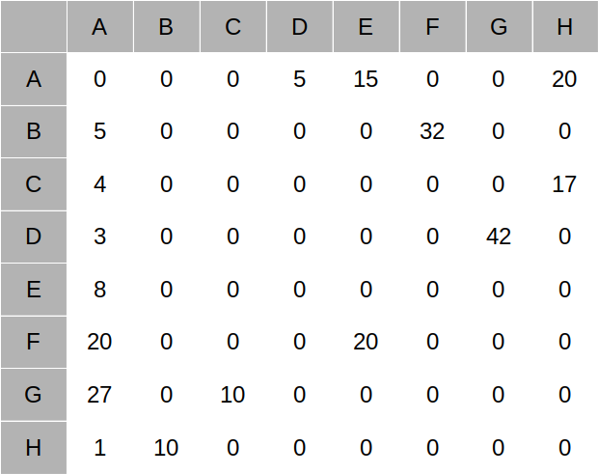
Representações de Grafos
G
H
F
A
B
E
D
C

Slide 25
Representações de Grafos
G
H
F
A
B
E
D
C

Slide 26
Representações de Grafos
A
B
C
D
E
F
G
H
A
B
C
D
E
F
G
H

Slide 27
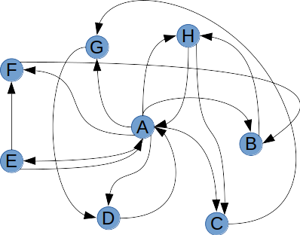
Representações de Grafos
A
B
C
D
E
F
G
H
A
B
C
D
E
F
G
H

Slide 28
Representações de Grafos
A
B
C
D
E
F
G
H
A
B
C
D
E
F
G
H

Slide 29
Representações de Grafos
A
B
C
D
E
F
G
H
A
B
C
D
E
F
G
H

Slide 30
Representações de Grafos
A
H
B
G
C
F
D
E
E
D
F
C
G
B
H
A

Slide 31
Representações de Grafos
A
H
B
G
C
F
D
E
E
D
F
C
G
B
H
A

Slide 32
Representações de Grafos
A
H
B
G
C
F
D
E
E
D
F
C
G
B
H
A

Slide 33
Representações de Grafos
A
H
B
G
C
F
D
E
E
D
F
C
G
B
H
A

Slide 34
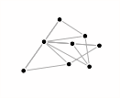
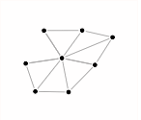

Representações de Grafos

Slide 35
Representações de Grafos
 | A | B | C | D | E | F | G | H
A
B
C
D
E
F
G
H

Slide 36
Representações de Grafos
 | A | B | C | D | E | F | G | H
A
B
C
D
E
F
G
H

Slide 37
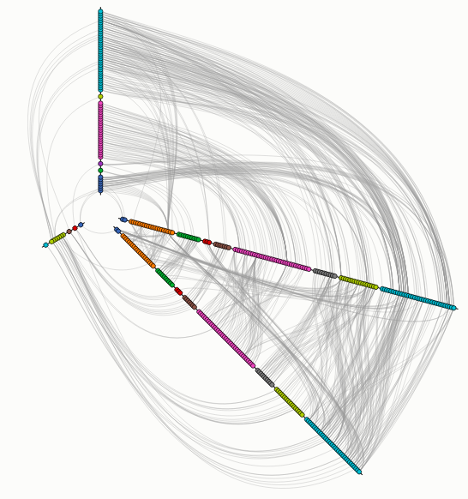
Representação de Grafos

Slide 38
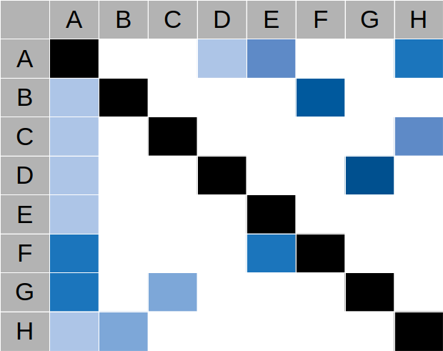
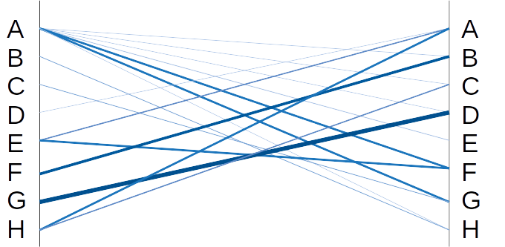
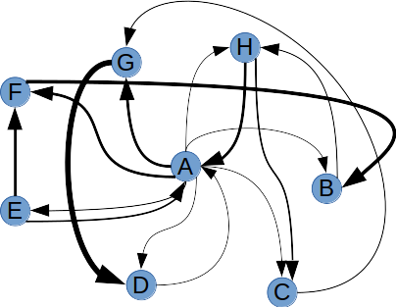
Representações de Grafos
Número grande de arestas e nós?
Escalabilidade de nós e arestas → redução de imagem

Slide 39
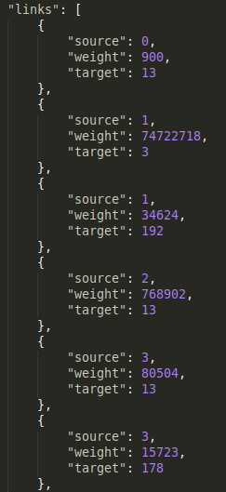
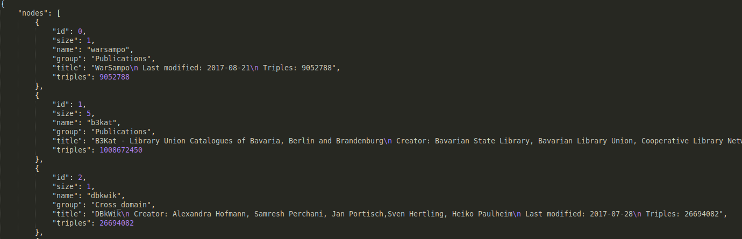
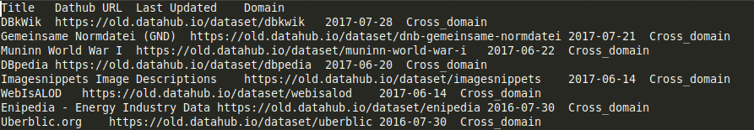
Nuvem LOD - Dados
Arquivo JSON com descrição de nós e links
Arquivo TSV

Slide 40
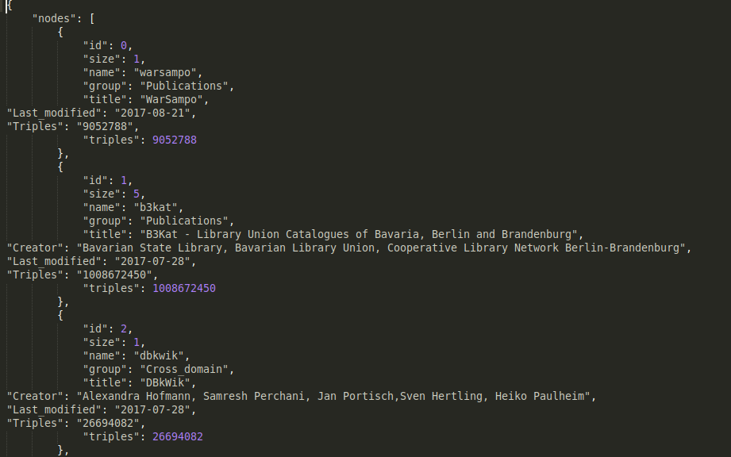
Nuvem LOD - Dados
“title” → Quebrado em subcampos

Slide 41
Nuvem LOD - Dados
Sumário
1.163 nós
15.655 arestas (1.352.569 possíveis – 1,16%)
A/N = 13,46 → A/N ≫ 4N
9 grupos: Publications, Cross Domain etc.
Maior grupo: Life Sciences: 332 nós
Menor grupo: Media: 27 nós
Vários nós sem informação de links

Slide 42
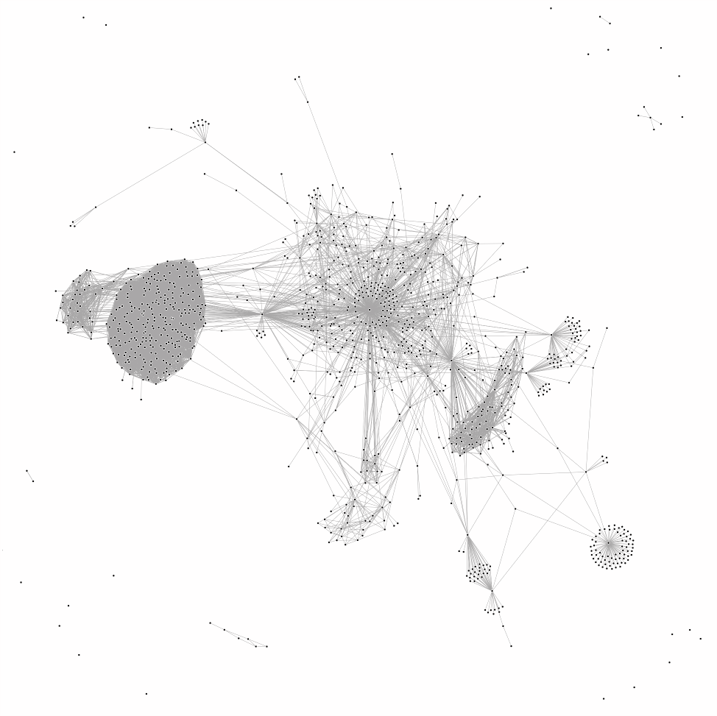
Explorando os dados
Nós: 1.163
Arestas: 15.655
A/N: 13,46

Slide 43
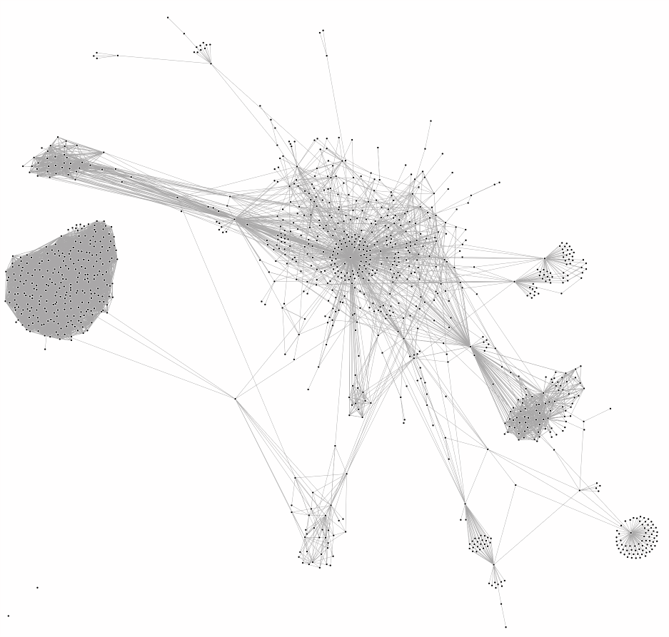
LOD 2017 – Campo de Força
Nós: 1.163
Arestas: 15.655
A/N: 13,46

Slide 44
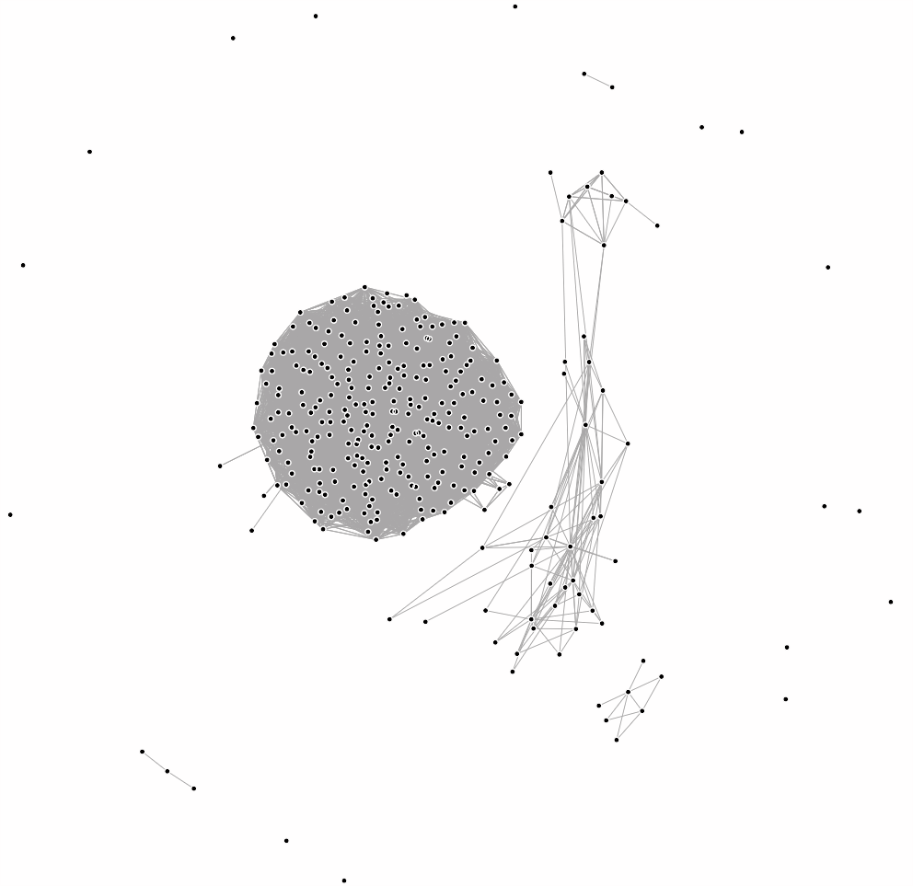
LOD 2017 – Life Sciences
Nós: 332
Arestas: 12.638
A/N: 38,07

Slide 45
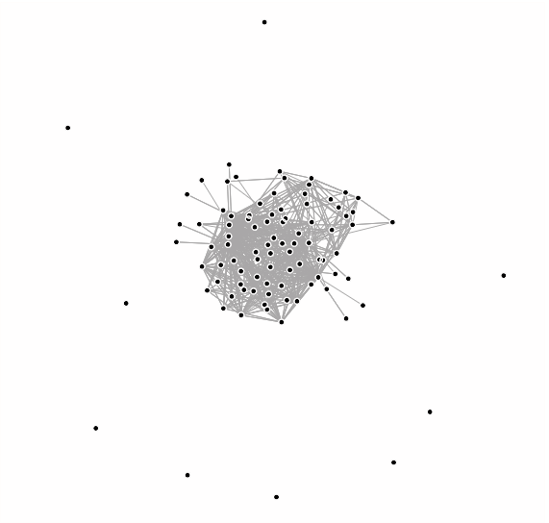
LOD 2017 – Social
Nós: 93
Arestas: 782
A/N: 8,41

Slide 46
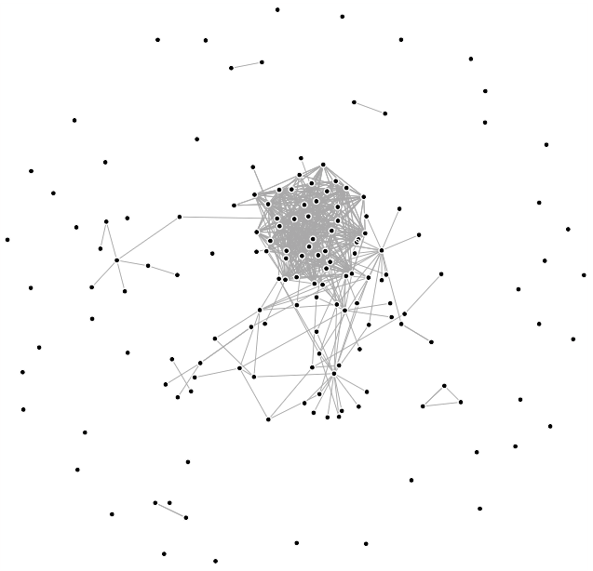
LOD 2017 – Publications
Nós: 156
Arestas: 643
A/N: 4,12

Slide 47
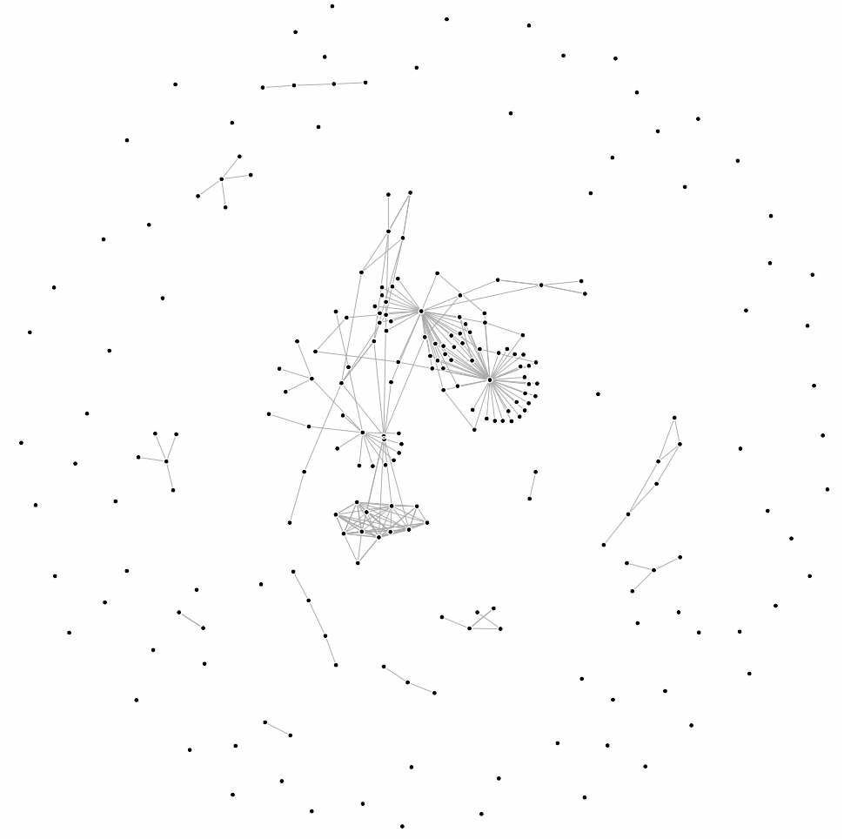
LOD 2017 – Government
Nós: 229
Arestas: 241
A/N: 1,05

Slide 48
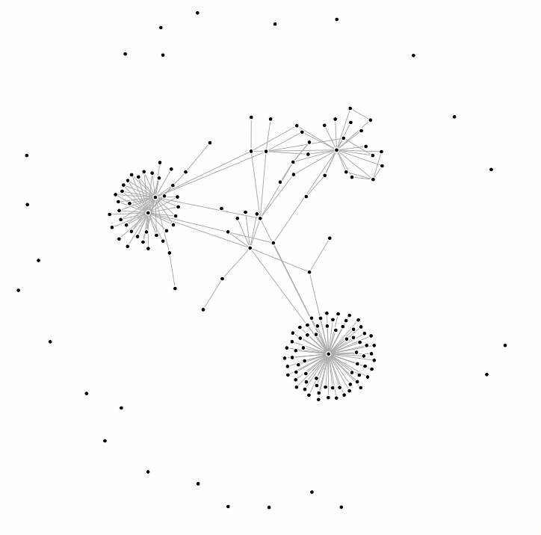
LOD 2017 – Linguistics
Nós: 174
Arestas: 191
A/N: 1,10

Slide 49
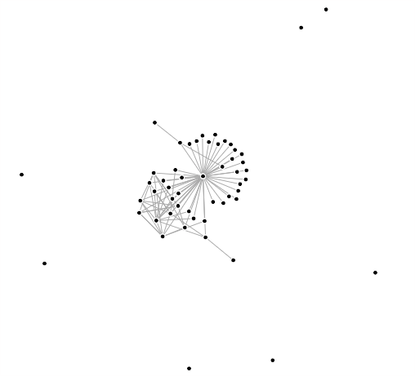
LOD 2017 – Cross Domain
Nós: 53
Arestas: 80
A/N: 1,51

Slide 50
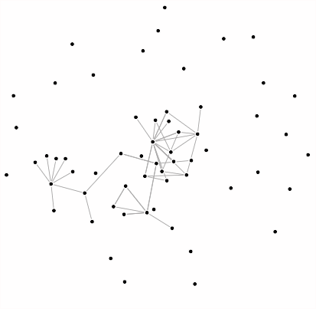
LOD 2017 – User Generated
Nós: 60
Arestas: 49
A/N: 0,82

Slide 51
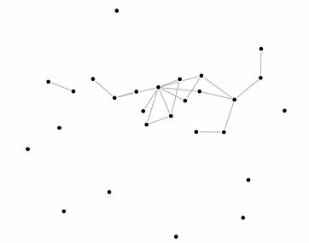
LOD 2017 – Media
Nós: 27
Arestas: 20
A/N: 0,74

Slide 52
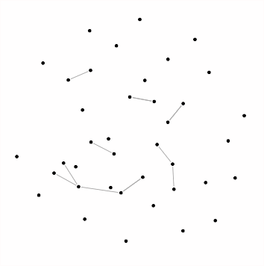
LOD 2017 – Geography
Nós: 39
Arestas: 13
A/N: 0,33

Slide 53
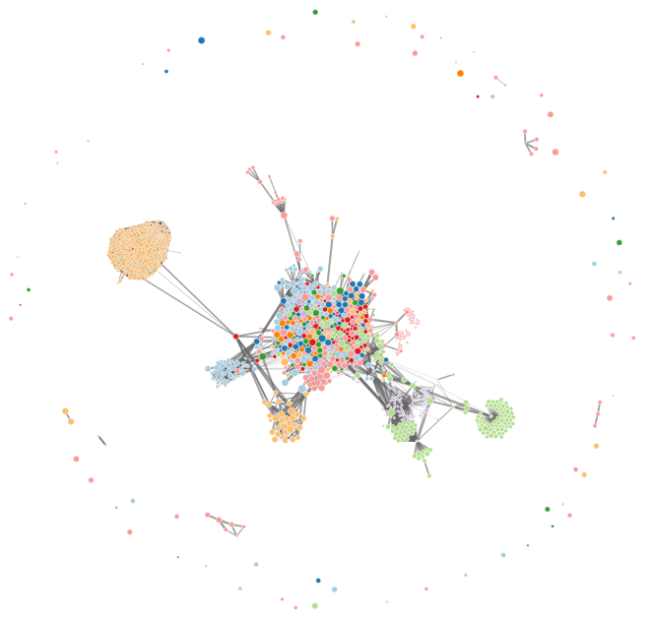
LOD 2017 – Cor e tamanho
Raio Nó ~ log10(triplas)

Slide 54
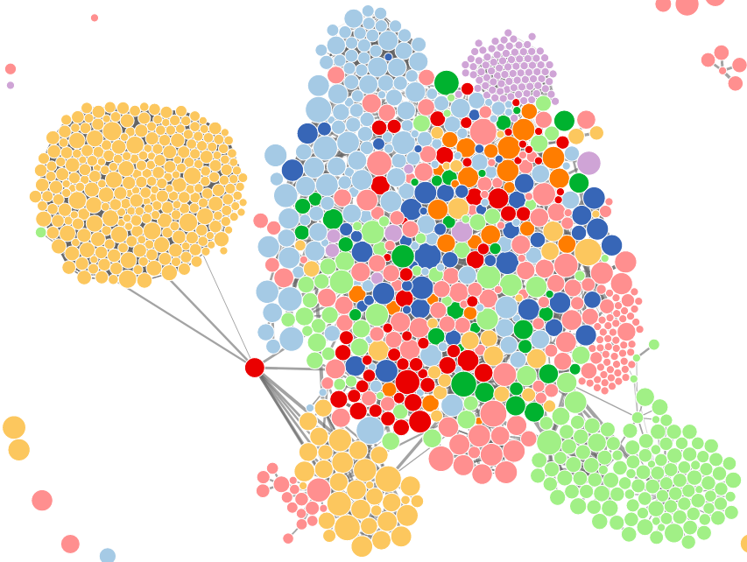
LOD 2017 – Cor e tamanho
Raio Nó ~ ln(triplas)

Slide 55
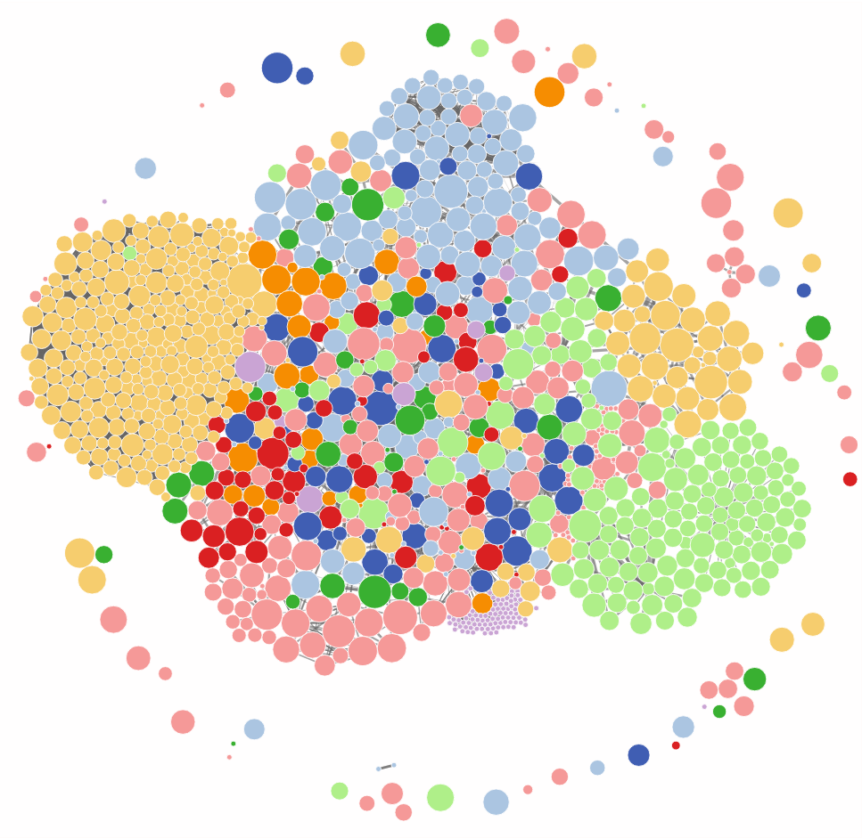
LOD 2017 – Cor e tamanho
Raio Nó ~ log2(triplas)

Slide 56
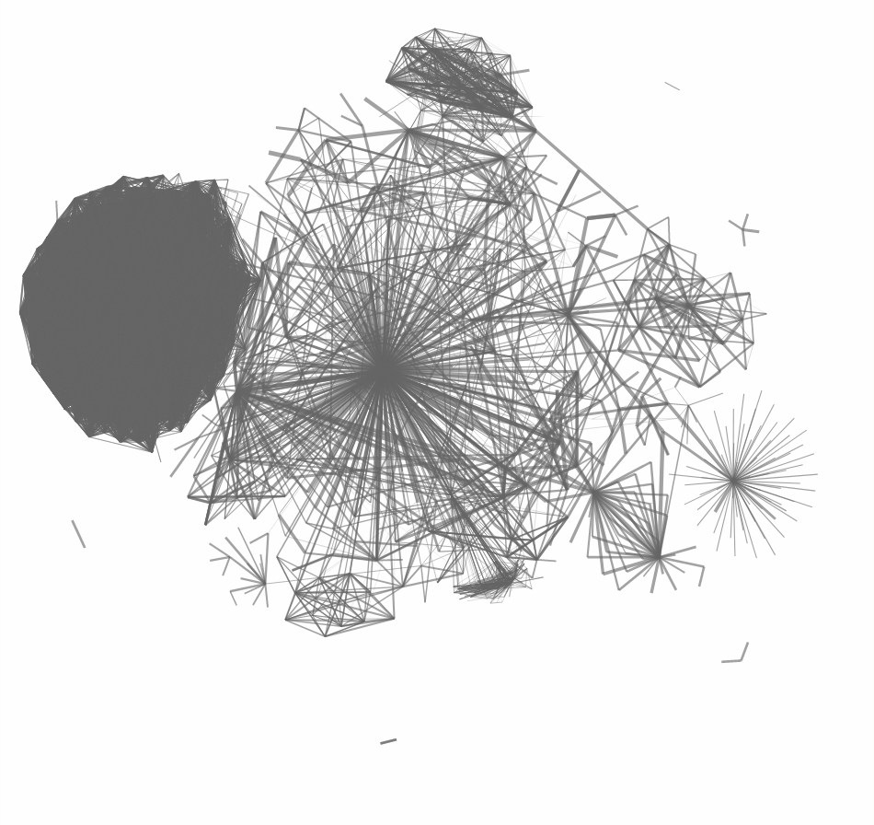
LOD 2017 – Cor e tamanho

Slide 57
Adjacência X Conexões
Características da matriz de adjacência
Previsível
Escalável
Suporta reordenação
Requer treinamento para algumas tarefas de topologia
Baixa expressividade quando esparsa

Slide 58
Adjacência X Conexões
Características da conexões nós-Arestas
Topologia explícita
Fácil de desenhar caminhos
Intuitiva não requer treinamento
Não escala em número de arestas (E/N<4)

Slide 59
Matriz de Adjacência
Exemplo

Slide 60
Matriz de adjacência
Excluir nós isolados?
Sobrepor gráfico de barras?
Codificar toda a nuvem ou só um grupo por matriz?
Critérios de ordenação:
    Alfabética
    Número de triplas
    Número de entradas/saídas
    Cluster
Se nó = 4x4 pixels → Imagem = 4652x4652

Slide 61
Proposta de Redesenho
LOD Target
Apresenta os 1.163 nós e 15.655 arestas
Tamanho proporcional ao número de arestas
Categoria indicada por cor
Nós com informação
Arestas ocultáveis
Gerado “on the fly”

Slide 62
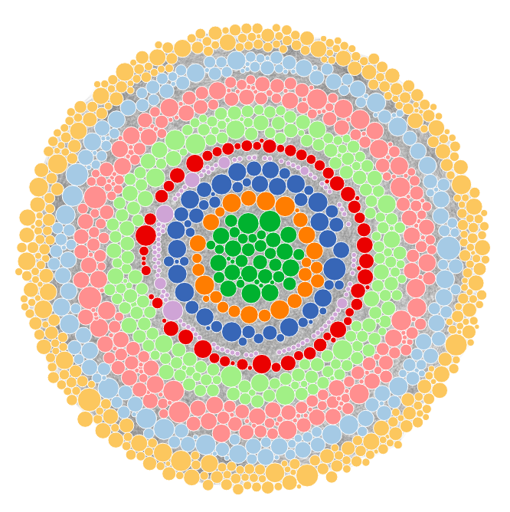
LOD Target 2017

Slide 63
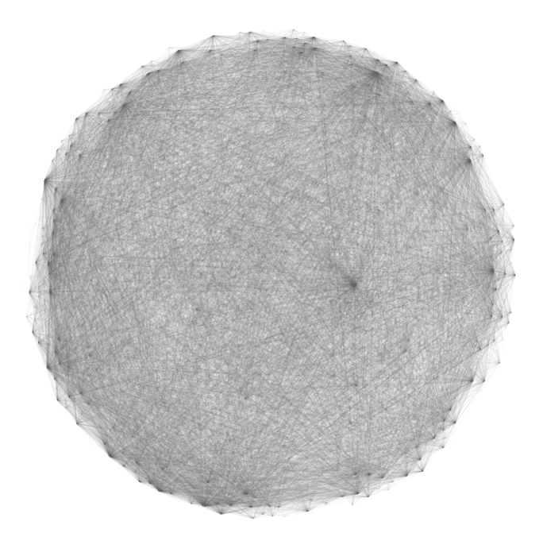
LOD Target 2017

Slide 64
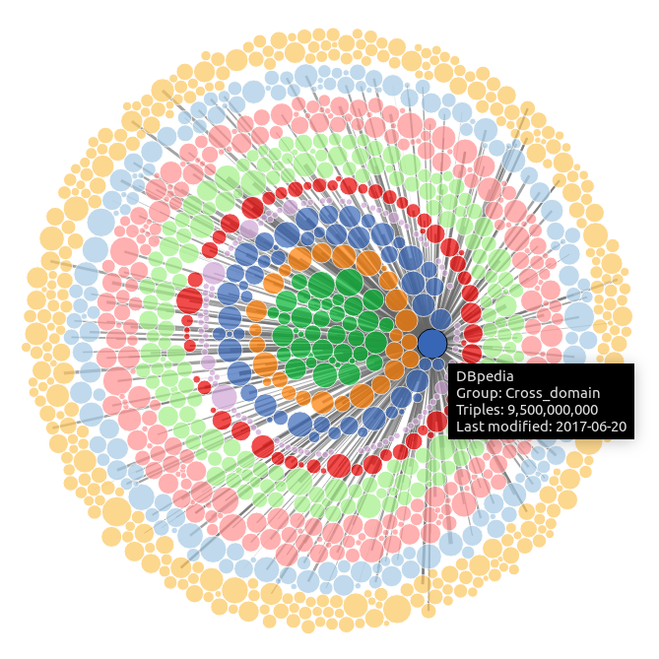
LOD Target 2017

Slide 65
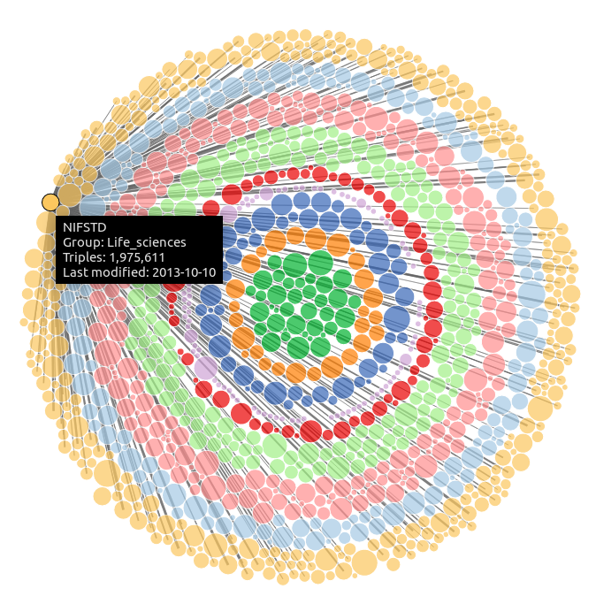
LOD Target 2017

Slide 66
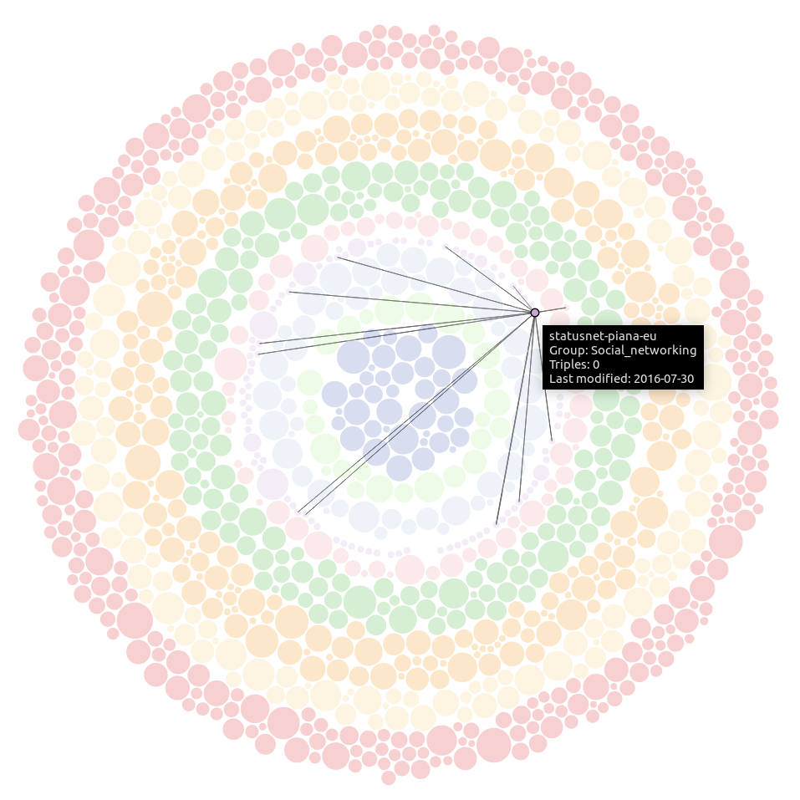
LOD Target 2017

Slide 67
A nuvem LOD - 2017

Slide 68
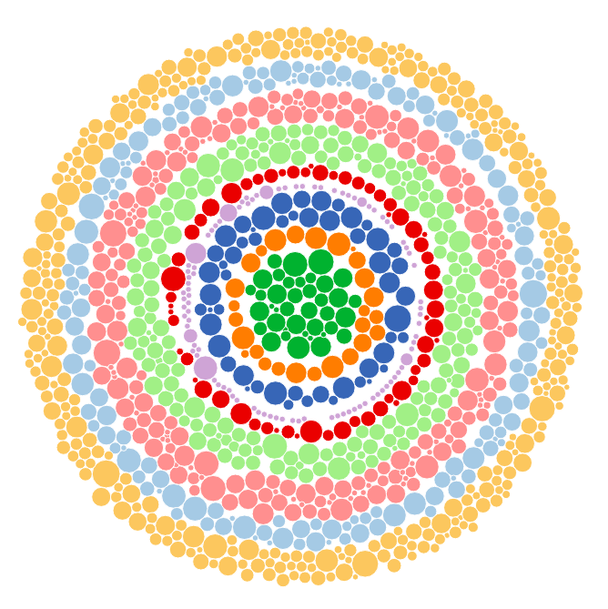
LOD Target 2017

Slide 69
Conclusão – Futuro
Incluir anotações nas visualizações
Incluir busca por dataset
Usar mais de uma representação para a nuvem. Target+Matriz. Incluir Hive plot?
Definir critérios de escalabilidade
Formalizar hierarquia grupo→nós
Definir vocabulário da nuvem LOD
Definir classificação de grupos da nuvem LOD
Triplificar a nuvem LOD

